Slide 1
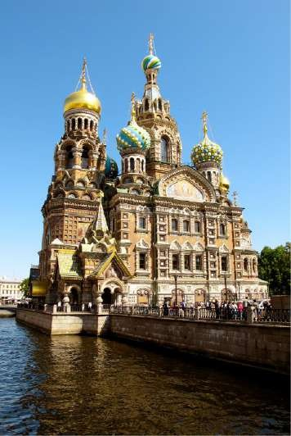
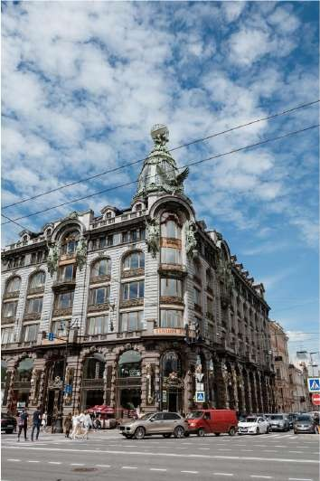
Автобусная обзорная экскурсия
Если вы хотели посмотреть Санкт-Петербург, а прогноз погоды
не радует, автобусная экскурсия это то, что вам нужно.
На комфортабельном транспорте вы посетите все самые
интересные достопримечательности города.
В маршрут входят остановки для фотографирования:
Стрелка Васильевского острова, Петропавловская крепость,
марсово поле, Летний сад, Инженерный замок, Спас на крови,
Казанский собор, Исаакиевский собор, Дворцовая площадь.
Доступность: пн-вс
В стоимость входит: работа гида, транспортное обслуживание
Длительность тура: 2 часа
Программа:
12:00 встреча с гидом
12:00-14:00 автобусная экскурсия по городу
14:00 окончание программы

Slide 2
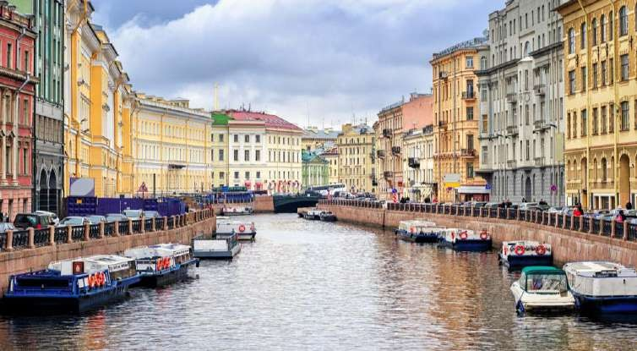
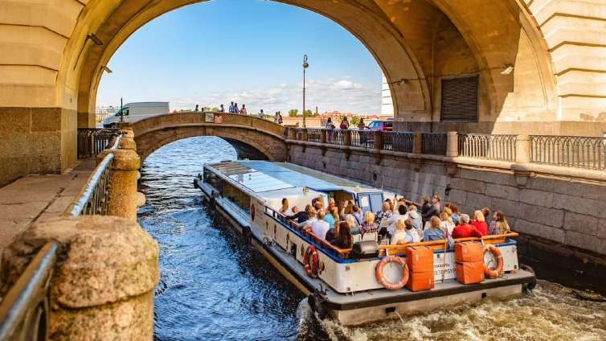
Обзорная экскурсия с катанием по рекам
и каналам и подъёмом на колоннаду Исаакиевского собора
На этой экскурсии вы сможете увидеть Петербург с трех сторон:
с земли, с воды и с высоты птичьего полета. Начнется
Путешествие с небольшой пешей обзорной экскурсии, затем вы
подниметесь на колоннаду Исаакиевского собора и окажетесь на самой высокой смотровой площадке исторического центра,
Завершится путешествие катанием по рекам и каналам, где
опытный экскурсовод покажет на достопримечательности,
которые можно увидеть только с воды.
Доступность: пн-вс
В стоимость входит: работа гида, входной билет на смотровую
площадку, билет на круиз по рекам и каналам
Длительность тура: 4 часа
Программа:
12:00 встреча с гидом
12:00-13:00 обзорная экскурсия по городу
13:00-13:30 посещение колоннады Исаакиевского собора
14:00-15:00 катание на катере по рекам и каналам
16:00 окончание программы, возвращение в отель

Slide 3
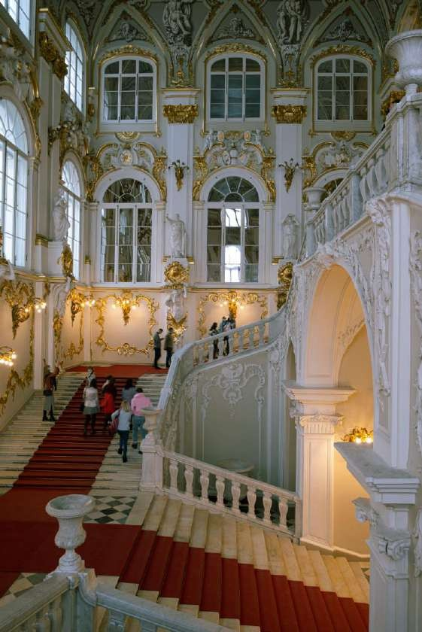
Обзорная экскурсия с Эрмитажем
Эрмитаж признан одним из самых посещаемых музеев
нашей страны. По количеству залов он превосходит многие музеи
мира. После обзорной экскурсии, перед входом в музей гид
проведет краткий экскурс по музею, после которого вы увидите
все самые популярные работы, представленные в музее.
Доступность: вт-вс
В стоимость входит: работа гида на обзорной экскурсии,
транспортное обслуживание на обзорной экскурсии, входной билет в Эрмитаж.
Программа:
12:00 встреча с гидом
12:00-16:00 обзорная экскурсия по городу, посещение Эрмитажа
16:00 окончание программы у Эрмитажа

Slide 4
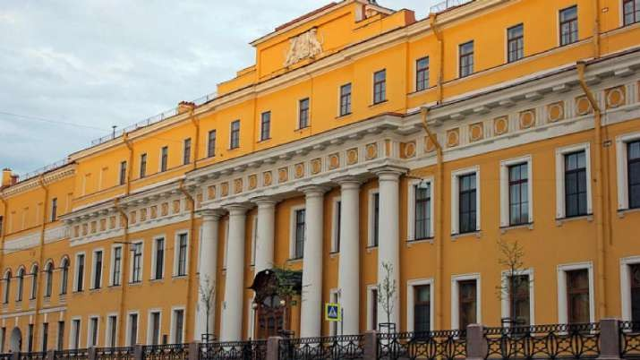
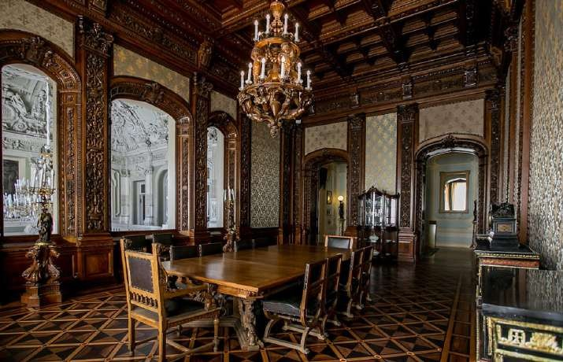
Обзорная экскурсия с
Юсуповским дворцом
История нашего города неразлучно связана с историей одной из богатейших семей Российской Империи. После обзорной
экскурсии вы посетите богатейший дворец царской России,
узнаете тайны и судьбы семьи Юсуповых.
Доступность: пт-ср
В стоимость входит: работа гида на обзорной экскурсии,
транспортное обслуживание на обзорной экскурсии,
входной билет в Юсуповский дворец (фото съемка оплачивается дополнительно)
Длительность тура: 4 часа
Программа:
12:00 встреча с гидом
12:00-16:00 обзорная экскурсия по городу, посещение Юсуповского Дворца
16:00 окончание программы у Юсуповского дворца

Slide 5
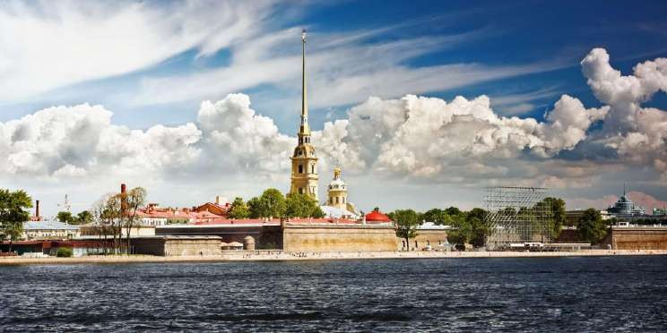
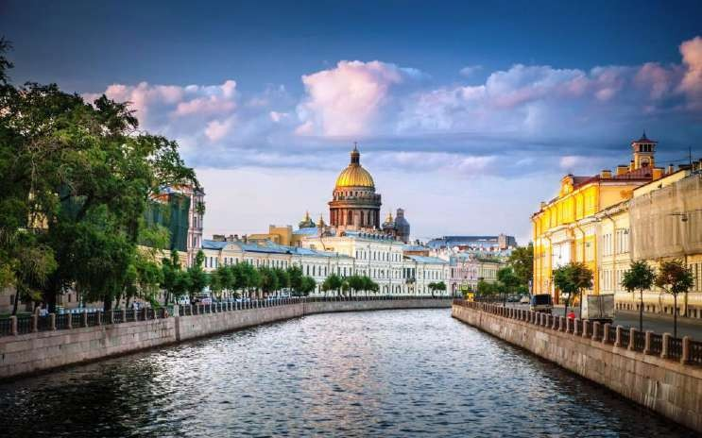
Обзорная экскурсия с посещением
Петропавловской крепости
Петропавловская крепость – это место где началось
строительство нашего города, здесь гости чувствуют атмосферу Петровских времен. Начало экскурсии будет дано выстрелом из пушки со стены Петропавловской крепости, далее вы прогуляетесь по главной крепостной площади, мимо монетного двора и тюрьмы Трубецкого бастиона где в 1872-1921 годах держали политических заключенных
Доступность: пн-вс
В стоимость входит: работа гида на обзорной экскурсии,
транспортное обслуживание на обзорной экскурсии,
посещение Петропавловской крепости
Длительность тура: 5 часов
Программа:
11:00 встреча с гидом
12:00-13:00 посещение Петропавловской крепости
13:00-16:00 обзорная экскурсия
16:00 окончание программы

Slide 6
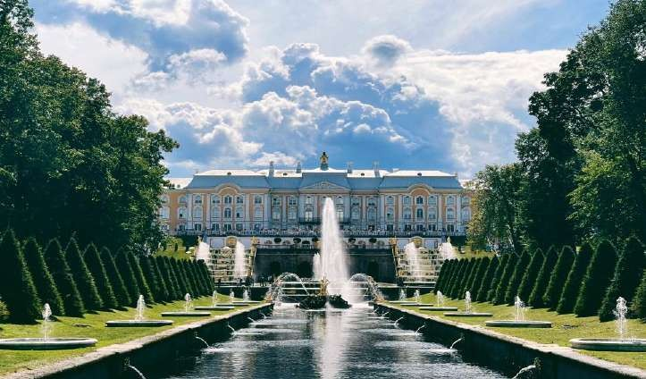
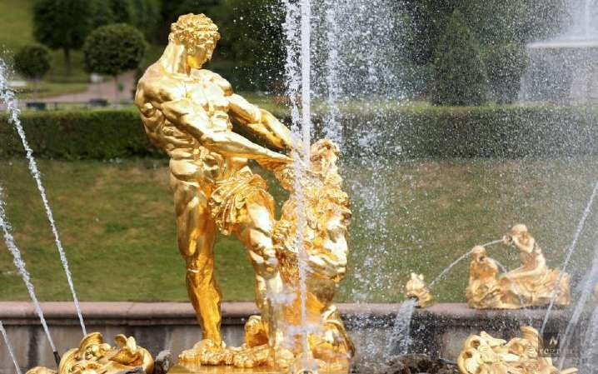
Петергоф
Петергоф называют Российским Версалем, невозможно приехать в наш город и не посетить это чудо инженерной и ландшафтной техники. В парке вы увидите более 150 фонтанов и 4 каскада, а центральный фонтан Самсон поразит своей красотой и мощью, его струя бьёт вверх на 21 метр.
Доступность: пн-вс
В стоимость входит: работа гида, транспортное
обслуживание, посещение Нижнего парка Петергофа
Длительность тура: 7 часов
Программа:
11:00 гид встречает гостей в отеле
11:00-12:30 обзорная экскурсия
12:30-13:30 трансфер в Петергоф
14:00-17:00 Прогулка по парку Петергофа с осмотром фонтанов
17:00-18:00 возвращение в Петербург
18:00 окончание программы

Slide 7
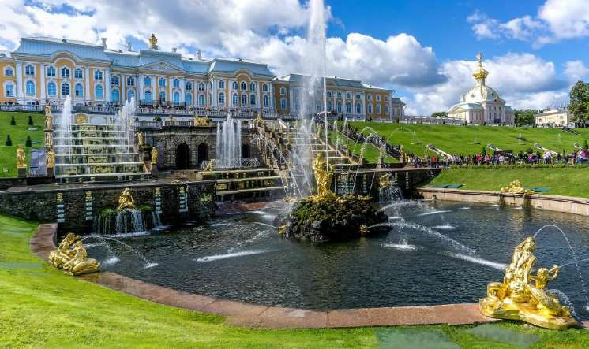
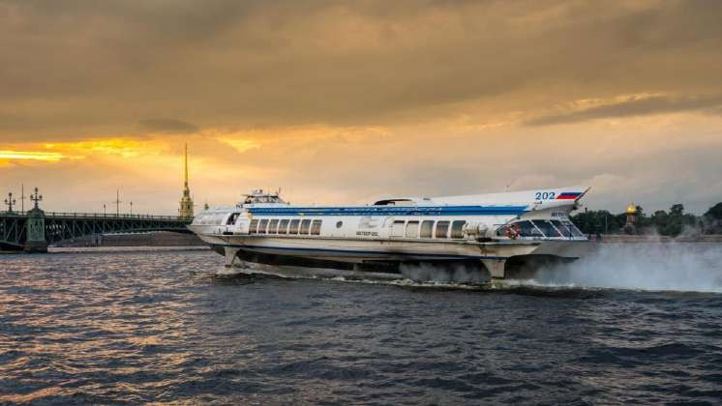
Петергоф с посещением
Большого дворца (на метеоре)
Метеор – самое удобное транспортное средство, на котором
можно быстро добраться до Петергофа. Этой экскурсией вы
совмещаете не только посещение Большого дворца Петергофа с парком, но и прокатитесь с ветерком по Финскому заливу.
Доступность: чт-вс
В стоимость входит: работа гида, билет на метеор в оба
конца, посещение Нижнего парка Петергофа, Посещение
Большого Дворца Петергофа
Длительность тура: 7 часов
Программа:
11:00 гид встречает гостей в отеле
11:00-11:30 трансфер на причал метеора
11:30-12:00 метеор в Петергоф
12:00-17:00 Прогулка по парку Петергофа с осмотром фонтанов,
посещение Большого дворца
17:30-18:00 возвращение в Петербург
18:00 окончание программы

Slide 8
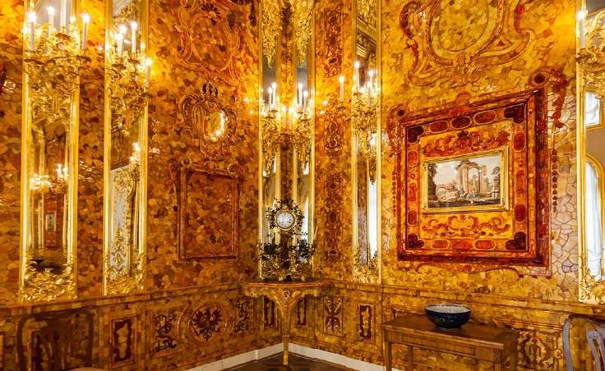
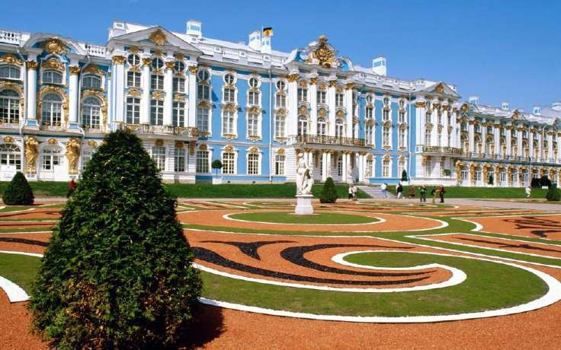
Пушкин (Царское село) с посещением Янтарной комнаты и парка
Эта экскурсия в Царское Село является одной из самых популярных у гостей Санкт-Петербурга. Здесь обязательно надо посетить роскошный Екатерининский дворец с Янтарной комнатой. Прогуляться по Екатерининскому парку, прекрасному в любое время года.
Доступность: ср-пн
В стоимость входит: работа гида, транспортное
обслуживание, входные билеты в парк и во дворец
Длительность тура: 6 часов
Программа:
11:00 гид встречает гостей в отеле
11:00-12:30 трансфер в Пушкин
13:00-15:00 посещение Екатерининского дворца
15:00-15:30 Прогулка по парку
15:30-17:00 возвращение в Петербург
17:00 окончание программы

Slide 9
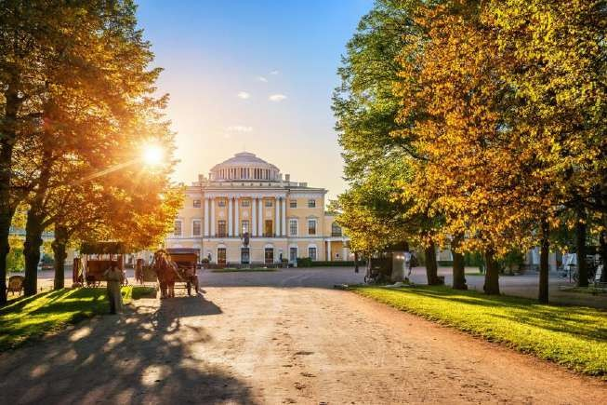
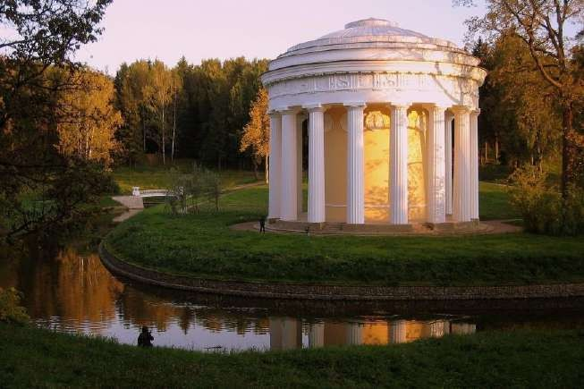
Павловск с посещением Дворца и парка
Экскурсия в Павловск познакомит вас с императорской резиденцией, которая по своей красоте не уступает Екатерининскому дворцу и Большому Дворцу Петергофа. В Павловске вас ждет дворец, являющийся великолепным представителем русского классицизма, с его лаконичными формами и античными мотивами. Пейзажный парк, созданный по английским образцам, призван демонстрировать естественную природу в гармоничном сочетании с произведениями архитектуры.
Доступность: вт-вс
В стоимость входит: работа гида, транспортное
обслуживание, входные билеты в парк и во дворец
Длительность тура: 6 часов
Программа:
11:00 гид встречает гостей в отеле
11:00-12:30 трансфер в Павловск
13:00-15:00 посещение Павловского дворца
15:00-15:30 Прогулка по парку
15:30-17:00 возвращение в Петербург
17:00 окончание программы

Slide 10
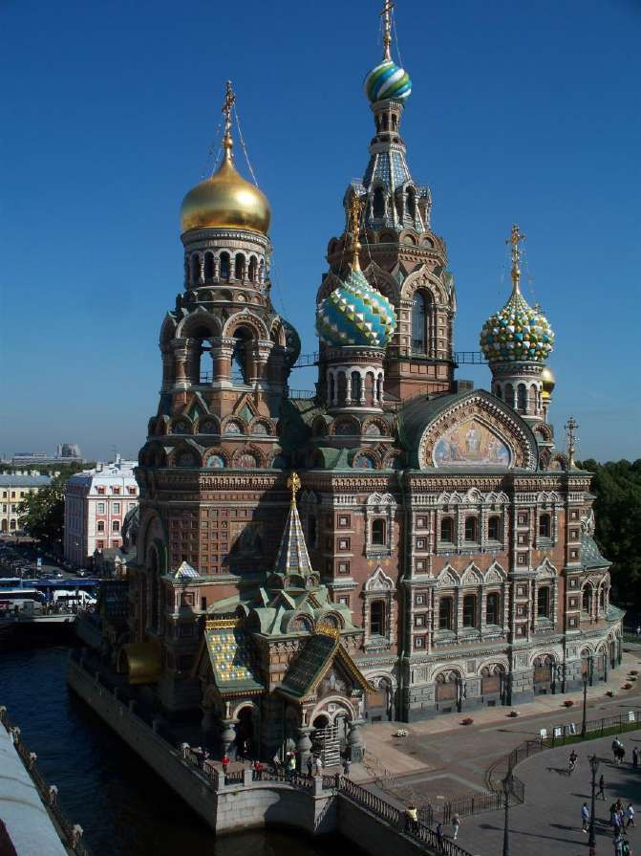
Соборы Петербурга
Храм Спаса на Крови, Казанский и Исаакиевский собор невероятным образом прошли сквозь неспокойные годы революции, блокады и богоборческой советской политики, сохранив свое значение в архитектурном облике города. Каждый из них — святыня, архитектурный шедевр и памятник своей исторической эпохи. Во время пешеходного тура вместе с гидом вы посетите три собора, и увидите на сколько они прекрасны.
Доступность: чт-вт
В стоимость входит: работа гида, входные билеты в соборы
Длительность тура: 2 часа
Программа:
12:00 Встреча с гидом
12:00-14:00 прогулка по трем храмам: Храм Спаса на Крови, Казанский и Исаакиевский собор
14:00 окончание программы

Slide 11
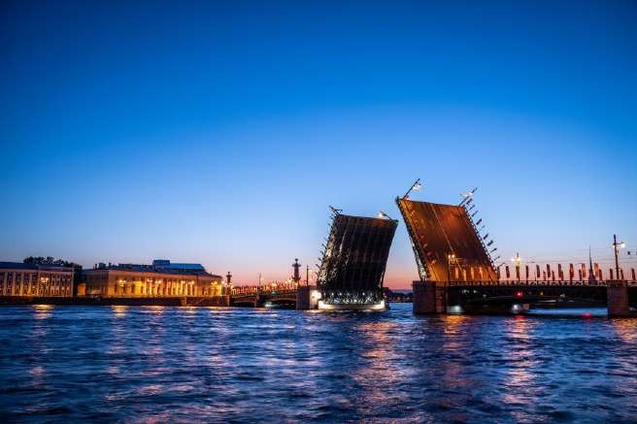
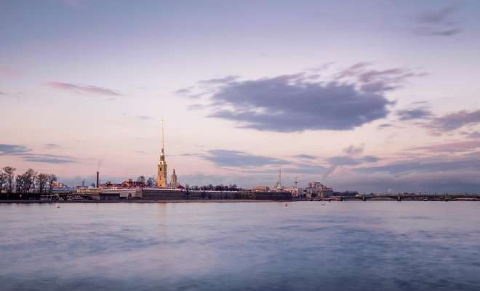
Петербург белых ночей
Увидеть Петербург без толп туристов, спокойный, спящий можно только ночью. Обзорная ночная экскурсия покажет вам город совершенно с новой стороны. Изюминкой поездки будет осмотр развода мостов.
Доступность: пн-вс
В стоимость входит: работа гида, транспортное обслуживание
Длительность тура: 4 часа
Программа:
00:00 встреча с гидом
00:00-03:30 обзорная экскурсия с осмотром развода мостов
04:00 окончание программы, возвращение в отель

